Slide 1
НИЕ ВЕЧЕ СМЕ ГРАМОТНИ
ПРАЗНИК НА БУКВИТЕ
Iб клас
24.04.2025г.

Slide 2
С много вълнение и малко тъга учениците от 1б клас затвориха и последната страница на своите букварчета. Първокласниците вече изучиха всички букви и успешно преминаха първия си ,, изпит „ .

Slide 4
Всички букви зная мога да чета…

Slide 6
ВЕЧЕ МОГА ДА ЧЕТА

Slide 8
Всички букви зная мога да чета… И ПИША ВЯРНО…

Slide 12
Буквичките вече уча и дори да сричам знам. Затова не ми е скучно вкъщи, щом остана сам. Вземам книжката и ето — в стаята ми идват пак седем весели джуджета, огнен змей и млад юнак.

Slide 13
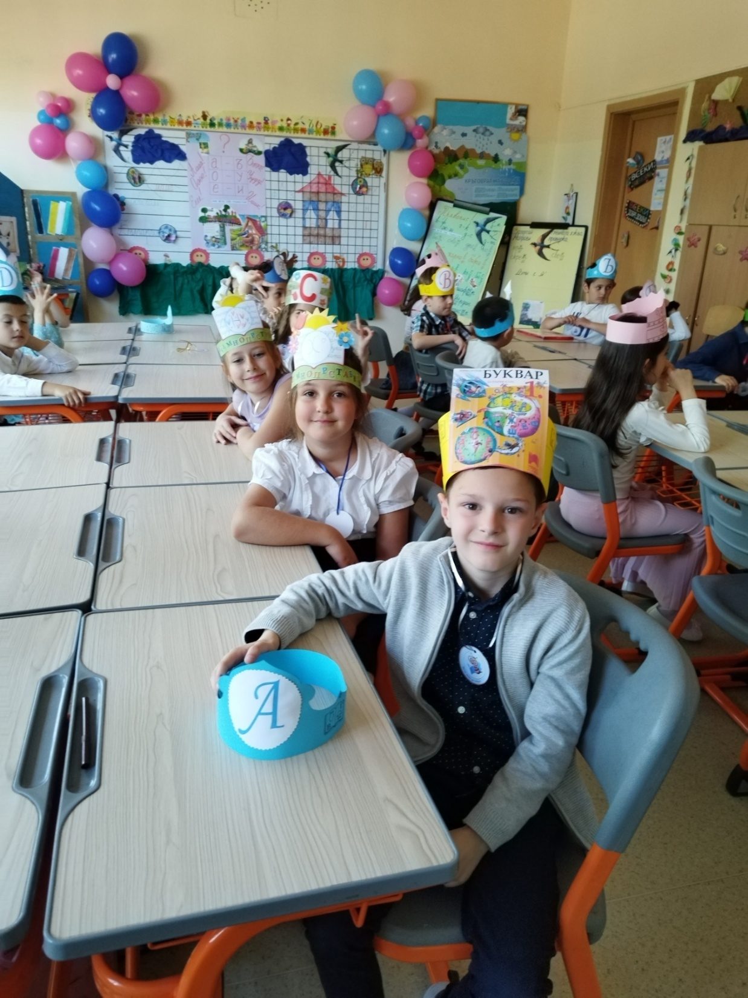
Азбуката вече зная! Мога книжки да чета!
Най-голямата магия съм научил на света!

